Slide 1
Određivanje energija vezanja atomskih jezgara strojnim učenjem
Krešimir Šura
SSIF – PMF Fizički odsjek

Slide 2
Agenda
Uvod
Nuklearna fizika
Strojno učenje
Metoda
Skup podataka
Strojno učenje
Rezultati
Zaključak
Q & A

Slide 3
Uvod

Slide 4
Atomske jezgre
Jako vezani kvantni sustavi
Mnogočestični problem
Nukleon-nukleon interakcija
Notes:
Atomske jezgre su mnogočestični vezani kvantni sustavi. Prilikom formacije atomskih jezgara iz slobodnih nukleona oslobodi se energija – ENERGIJA VEZANJA. Energija vezanja jedno je od osnovnih svojstava atomske jezgre. Poznavanje energije vezanja može nam dati informacije o karakteristikama jezgre, njenom obliku, spektru, itd. Precizne vrijednosti energija vezanja vrlo su važne za mnoga područja nuklearne fizike, astrofizike i kozmologije.
Zbog složenosti jezgre i neperturbativne prirode jake sile na skalama hadrona, ne postoji model koji egzaktno opisuje nuklearnu interakciju. Poznato je da je nukleon-nukleon interakcija veoma složena te da ovisi o položaju, spinu, izospinu, da zbog samointerakcije gluona i jako vezanog sustava jezgre uz dvočestične sile postoje i tročestične.
Pouzdani teorijski modeli i kvalitetna eksperimentalna mjerenja bitna su za opis atomskih jezgara.

Slide 5
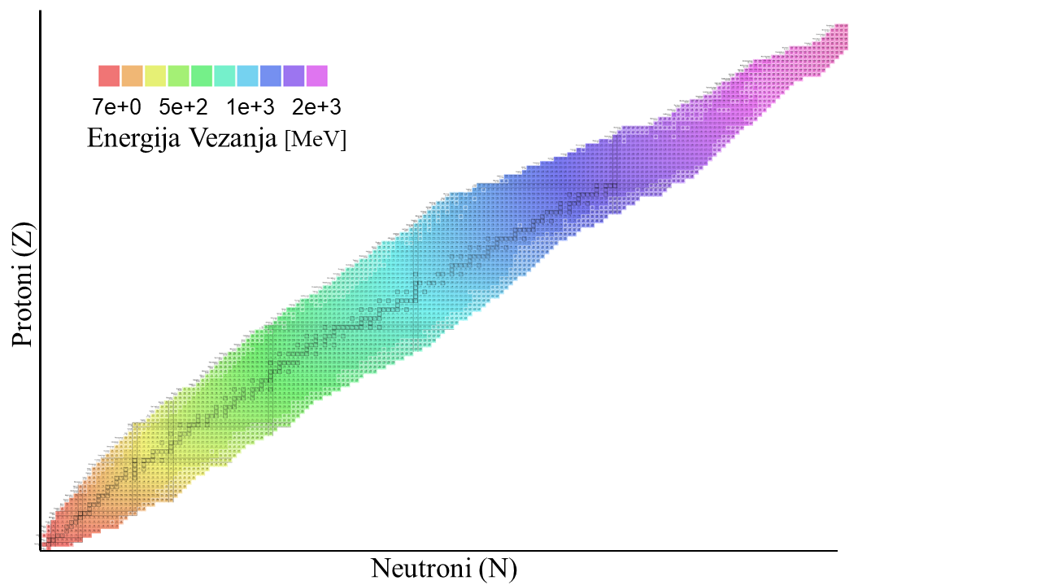
Mapa nuklida
Magični brojevi (2, 8, 20, 28, 50, 82)
Dolina stabilnosti
Notes:
Trenutno je eksperimentalno poznato oko 3000 atomskih jezgara. Izmjerene su im mase, energije vezanja, vremena poluživota, spin… Te informacije skupljene su na jedno mjesto u nuklearne baze podataka poput NUBASE ili AME. Na slici je prikazana mapa nuklida s podacima energija vezanja iz AME2016 baze podataka. Uz 3000 eksperimentalno određenih, teorijski je ekstrapolirano još par stotina, ali sve to je samo trećina svih atomskih jezgara za koje se pretpostavlja da mogu postojati. Oko 10000.
Od 3000 jezgara na slici stabilno je 250ak jezgara 118 poznatih elemenata, od vodika do oganesona. Stabilne jezgre “žive” u dolini stabilnosti koja počinje dijagonalom Z = N. Za teže jezgre stabilnost se pomiče s dijagonale jer je potrebno više neutrona da se suprotstavi odbojnoj električnoj sili. Atomske jezgre su posebno stabilne oko MAGIČNIH BROJEVA: 2, 8, 20, 28, 50, 82, 126.
Neutronima bogate i siromašne jezgre od velike su važnosti u istraživanjima astrofizičkih procesa, nukleosinteze, neutronskih zvijezda.
Drugi interes je u “lovu” na nove kemijske elemente u laboratorijima RIKEN, Dubna I Oak Ridge, potrazi koja traži otoke stabilnosti na mapi nuklida.

Slide 6
Teorijski modeli
Ab-initio
Efektivna teorija polja – EFT
Teorija funkcionala gustoće – DFT
Teorija srednjeg polja
Algebarski modeli
Notes:
Mnogi teorijski modeli su stoga razvijeni u svrhu izračuna nepoznatih jezgara. Oni su u rasponu od Ab initio metoda koje dobro opisuju sustave jezgara s malo nukleona, do reznih fenomenoloških i mikroskopskih modela. Model kapljice i parametrizirane Skyrme sile su primjer prvih, a metode srednjeg polja: Hartree-Fock i Hartree-Fock-Bogoljubov primjer mikroskopskih modela.
Učinkovitost ovih modela mjeri se RMS odstupanjem od eksperimentalnih podataka i u rasponu je od par stotina keVa do par MeVa. S najboljim HFB modelima oko 500keVa.
Ovi modeli nisu univerzalni i posebno dobro računaju specifične slučajeve, a izvan poznatih granica mogu i divergirati.

Slide 7
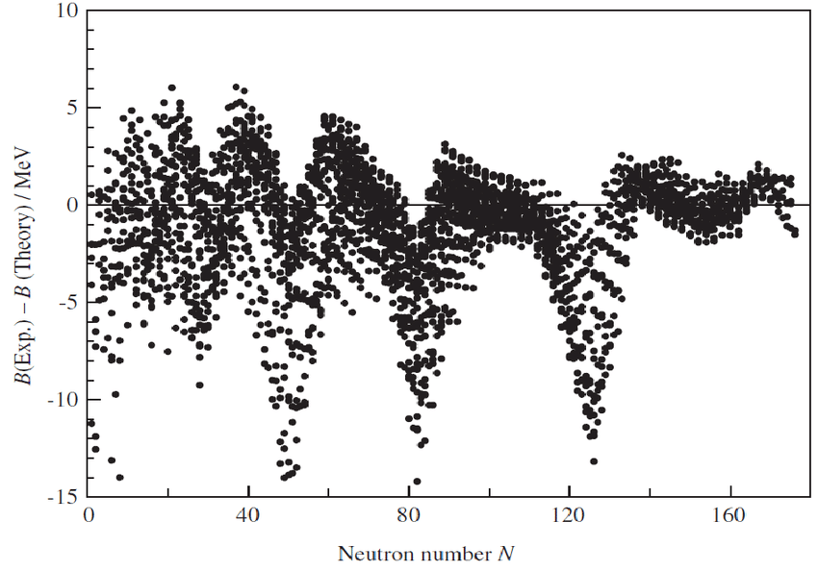
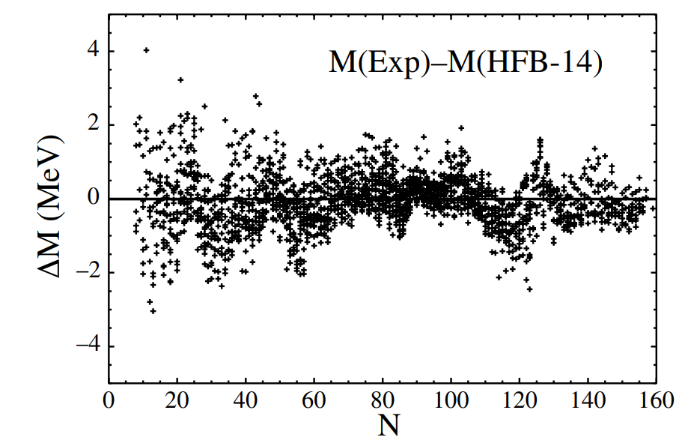
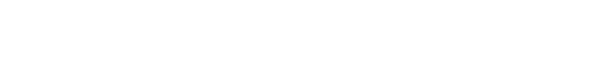
M(Exp)‒M(LDM)
Slika 1. Odstupanje energije vezanja od eksperimenta za model kapljice – panel lijevo[1] te za Skyrme-Hartree-Fock-Bogoljubov – panel desno [2].
Notes:
Usporedba RMS odstupanja za dva modela, fenomenološki model kapljice i mikroskopski HFB-14. Grafovi prikazuju odstupanje od eksperimentalno mjerenih podataka. Skale su drugačije.

Slide 8
Strojno učenje
Umjetna inteligencija (AI)
Strojno učenje (ML)
Duboko učenje (deep learning)
Obrada velike količine podataka
Problemi klasifikacije i regresije
Računalo uči uzorke iz dostupnih podataka, na osnovu uzoraka predviđa
Notes:
Zadnjih godina sve više se koristi strojno učenje neuronskih mreža za razne primjene u znanosti i šire. Neuronske mreže pronašle su svoje mjesto i u nuklearnoj fizici. Zahvaljujući ogromnoj količini podataka o atomskim jezgrama koji su prikupljeni moguće je primijeniti strojno učenje na problem određivanja energija vezanja atomskih jezgara. Umjesto da konstruiramo modele nukleon-nukleon interakcije za račun energija vezanja, računalo može naučiti uzorke u dostupnim podacima i koristiti ih za predviđanje.
Strojno učenje jedan je ogranak istraživanja umjetne inteligencije i izvrsno je u dvije zadaće: regresija i klasifikacija podataka. Neuronske mreže možemo koristiti kao univerzalni aproksimator funkcija. Taj aproksimator možemo primijeniti na energije vezanja atomskih jezgara.

Slide 9
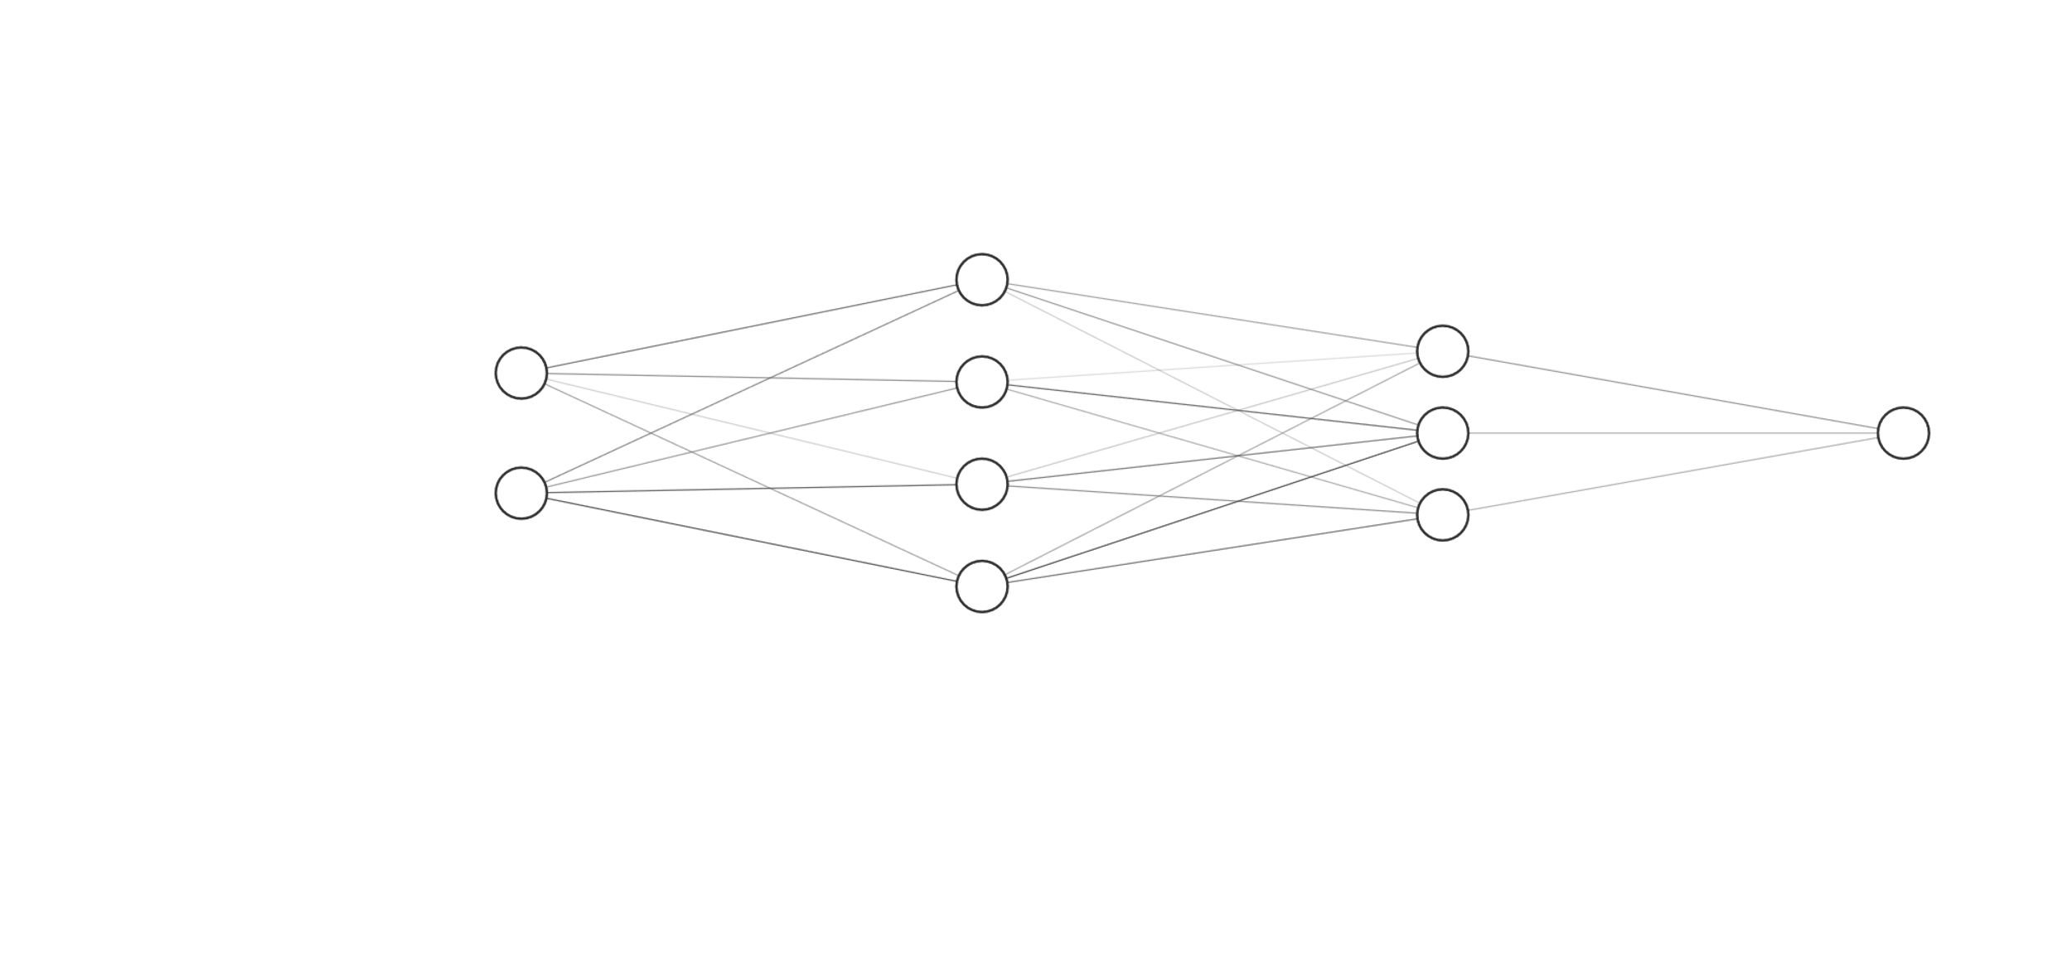
Neuronske mreže
Parametri – jačine veza među neuronima
Hiperparametri – slojevi, neuroni, stopa učenja, epohe, slijedovi
Mreža s unaprijednim prijenosom i propagacijom unatrag
Notes:
Neuronska mreža sastoji se od neurona podijeljenih u slojeve. Ulazni i izlazni sloj moraju postojati, a između njih proizvoljan broj skrivenih slojeva. Neuroni između slojeva su povezani i mogu biti u dva stanje, aktivan ili ne. Proces strojnog učenja uključuje namještanje jačina veza između neurona tako da za određene ulazne podatke dobijemo očekivane izlazne podatke. To se postiže dobro istreniranom mrežom u kojoj neuroni okidaju na način da reproduciraju podatke.
Mreža je definirana hiperparametrima: broj neurona, broj slojeva, stopa učenja, broj epoha veličina slijeda podataka… Kada je inicijalizirana ponašanje mreže potpuno je određeno parametrima jačine veza između neurona. Parametre ažurira algoritam za treniranje ovisno o stopi učenja i COST funkciji koja ocjenjuje koliko je mreža dobra.
Trenira se više epoha tako da svi podaci kroz mrežu prođu više puta. Ne koriste se svi podaci odjednom već se podjele u manje sljedove. Standardni algoritam za treniranje traži minimum COST funkcije preko prvih derivacija. Bolji način je gledati druge derivacije koje sadrže više informacije, no kompliciranije su za izračunati u više dimenzija. Zato koristimo Adam algoritam koji aproksimira druge derivacije te ubrzava trening.

Slide 10
Metoda

Slide 11
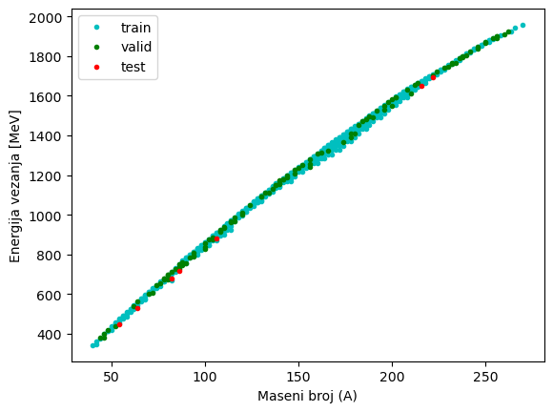
Skup podataka
AME2003 I AME 2016 baze nuklearnih podataka
Parno-parne atomske jezgre
Skup za treniranje, skup za validaciju i skup za testiranje neuronske mreže
Ukupno 545 jezgara
Notes:
Podaci su uzeti iz AME nuklearne baze podataka. Da bismo usporedili učinkovitost neuralne mreže s drugim teorijskim modelima ograničimo se na parno-parne atomske jezgre teže od Z=20.
Podatke podijelimo u tri skupa. AME2003 podaci su podijeljeni 80%/20% da bi napravili veći skup za treniranje te manji skup za validaciju neuronske mreže. Skup za treniranje se koristi za namještanje parametara mreže u procesu strojnog učenja. Skup za validaciju postoji kao etalon za usporedbu učinkovitosti mreže, te da bi se treniranje prekinulo ako ne ide u pravom smjeru.
Konačno postoji i treći skup, skup za testiranje, on se sastoji od atomskih jezgara dodanih u AME2016, to su novi podaci koje neuralna mreža nikada nije vidjela i koriste se za ocjenjivanje prediktivnih svojstava mreže. Bitno je da svi skupovi podataka prate istu distribuciju vjerojatnosti.
Sveukupno, u skupovima se nalaze informacije o 545 atomskih jezgara. Vide se na slici obojane ovisno o pripadnom skupu.

Slide 12
Slika 2. Prikaz ukupnog skupa podataka za strojno učenje.

Slide 13

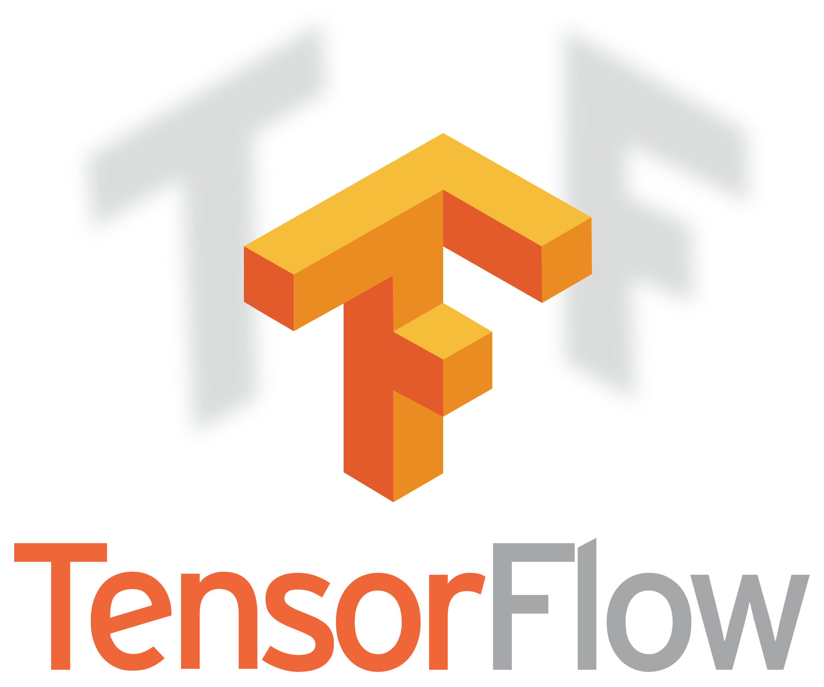
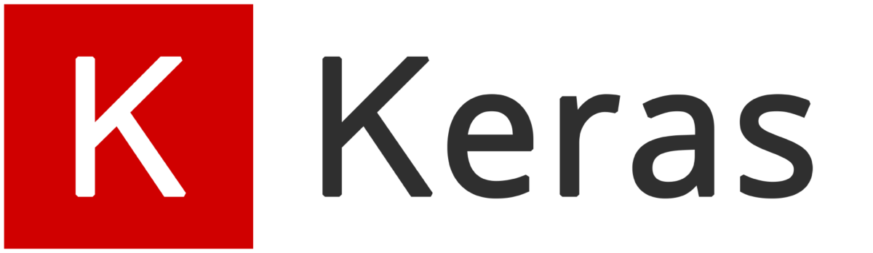
Neuronska mreža
Python & TensorFlow + Keras
Konstruiramo dvije mreže s 2 i 4 ulazna parametra ( ANN2 i ANN4)
Između16 i 132 neurona u samo jednom skrivenom sloju
Veličina slijeda 35
Notes:
Neuronska mreža konstruirana je i istrenirana u programskom jeziku Python, koristeći se Alphabet open source paketom TensorFlow uz API za duboko učenje Keras.
Konstruiramo dvije mreže za treniranje, jednu s dva, drugu s četiri ulazna parametra nazvane ANN2 i ANN4. ANN2 prima minimalni skup podataka za računanje energije vezanja, broj protona i broj neutrona jezgre. ANN4 je fizikalno bogatiji model koji osim broja nukleona prima i broj neutrona do pune ljuske, te broj protona do pune ljuske.
Efektivno nismo dodali nove podatke, samo informacije o strukturi ljusaka shell modela.
S obzirom na ukupan skup podataka treniramo mrežu sa jednim skrivenim slojem u kojem je između 16 i 132 neurona. Granice su izabrane kako ne bismo imali više parametara nego podataka u skupu. Stopu učenja za početak postavljamo na 0.0001. A podatke šaljemo u trening u sljedovima od 35, što znači da će se po jednoj epohi algoritam iterirati 13 puta. Zbog niske stope učenja počinjemo s velikim brojem epoha, 100000.

Slide 14
Rezultati

Slide 15
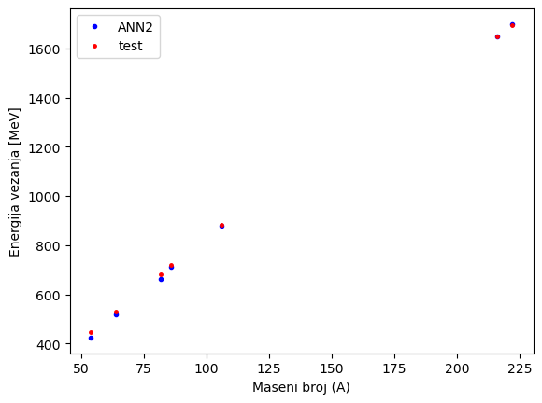
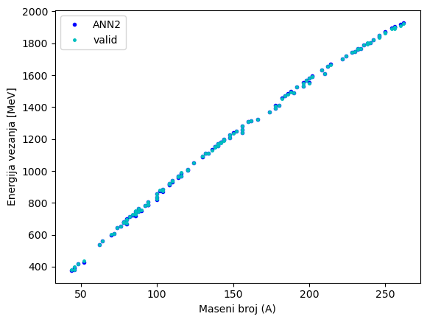
Slika 3. Usporedba skupa za testiranje i skupa za validaciju s predviđanjem neuronske mreže ANN2 s 72 skrivena neurona, trenirane 100000 epoha uz stopu učenja 0.0001.
Notes:
Na slici vidimo rezultate treniranja mreže s 72 skrivena neurona uz nisku stopu učenja. Generalno mreže s niskim stopama učenja nisu savladale podatke i nisu bile korisne. Iznimka su one koje su trenirane kroz više desetaka tisuća epoha, poput ove s 100000. One su zapamtile podatke, ali nisu imale prediktivna svojstva.
Desno se vidi da je dio skupa za treniranje dobro reproduciran neuronskom mrežom, ali skup za testiranje pokazuje nam da mreža ne zna više od onoga što je naučila.
Trebamo povećati stopu učenja. Sljedeće mreže treniramo s višim stopama učenja dok ne dobijemo bolje rezultate.
Isti ovaj problem, gdje mreža treniranjem zapamti podatke bez mogućnosti generalizacije dobili bismo i za jako velike mreže s više od 100 neurona.

Slide 16
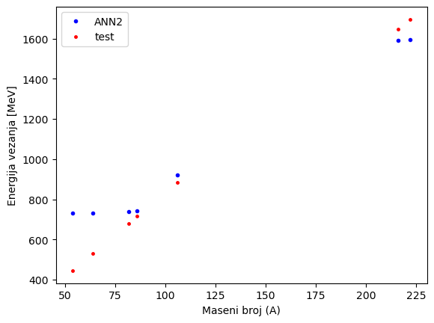
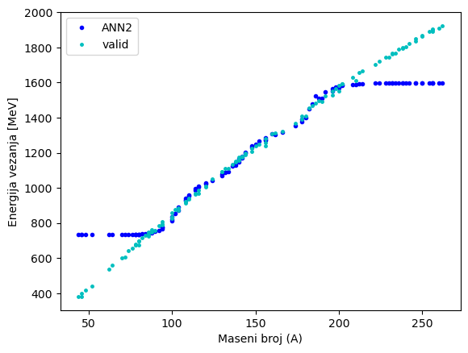
Slika 4. Usporedba skupa za testiranje i skupa za validaciju s predviđanjem neuronske mreže ANN2 s 32 skrivena neurona, trenirane 20000 epoha uz stopu učenja 0.01.
Notes:
Slika prikazuje rezultate treniranja neuralne mreže s 32 skrivena neurona. Sada smo stopu učenja povećali na 0.01. Povećanje stope učenja povuklo je za sobom smanjenje broja epoha treninga, jer bi za sve treninge s više od 50000 dobili overfitane podatke. U ovom slučaju problem je suprotan. Mreža koju smo trenirali 20000 epoha prejednostavna je da bi modelirala kompleksu prirodu energije vezanja i stoga nije korisna.
Na slici desno vidimo da je treningom pokušano ugađanja parametara tako da reproducira eksperimentalne podatke, ali nije bilo moguće postići dovoljno dobar fit. Na grafu vidimo dva “repa” u području lakih i teških jezgara.
Test podaci nisu ništa bolji, sve točke su promašene.
Očito ne možemo koristiti premale mreže.
Ovaj problem, underfitanja podataka, dobili bismo i kada bismo mrežu trenirali prekratko, samo par tisuća epoha. Tada algoritam jednostavno nebi imao vremena dovoljno ugoditi parametre.

Slide 17
Predugo treniranje – overfit
Prejednostavna mreža, prekratko treniranje – underfit
Empirijski određeni najbolji parametri za neuronske mreže
Stopa učenja ≥ 0.01
Oko 10000 epoha
Između 60 i 100 neurona
Notes:
Empirijski smo odredili najbolje parametre za ANN2. Mreže srednje veličine čine se idealne. Treba naći kompromis između veličine mreže i vremena treniranja.
Najbolji rezultati postižu se za mrežu s 72 skrivena neurona treniranu kroz 10000 epoha uz stopu učenja 0.01.

Slide 18
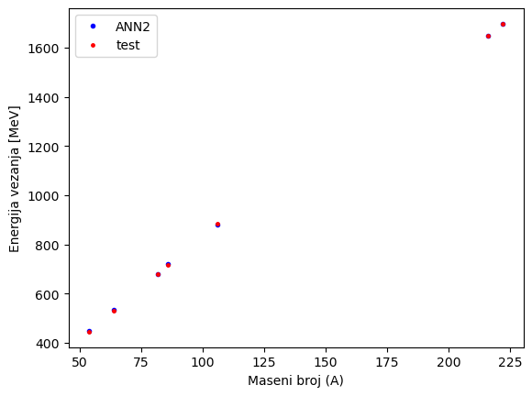
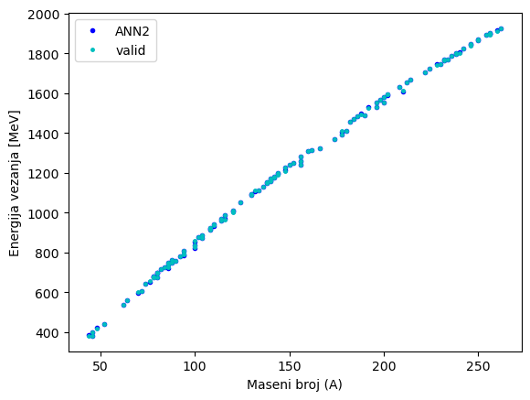
RMS = 1.313 MeV
RMS = 1.234 MeV
Slika 5. Usporedba skupa za testiranje i skupa za validaciju s predviđanjem neuronske mreže ANN2 s 72 skrivenih neurona, trenirane 10000 epoha uz stopu učenja 0.01.
Notes:
Ova ANN2 mreža najbolje generalizira na osnovu naučenih podataka. Na grafovima vidimo dobro slaganje s eksperimentalnim podacima skupa za testiranja i skupa za trening. Ukupni RMS ove mreže je 1.274 MeVa, što je u rangu nekih fenomenoloških modela.
Rezultati jesu lošiji od HFB teorijskih modela ali valja uzeti u obzir da je ova mreža sama naučila predviđati energije vezanja samo iz broja protona i broja neutrona, te da je RMS usporediv s tradicionalno razvijenim metodama.

Slide 19

ANN2 v ANN4
Dodamo ulazne parametre
Sadrže fizikalno bitne informacije
Neuronske mreže ne znaju fiziku, samo prepoznaju uzorke
Notes:
ANN2 vrlo je jednostavan model, fizikalno gledano. Poznato je da u atomskoj jezgri postoje mnogi efekti koji utječu na energiju vezanja. Struktura ljusaka, sparivanja, deformacije i slično. ANN2 model ne zna ništa o tome. U suštini neuronska mreža je crna kutija koja za određeni ulaz vraća točno određeni izlaz, ne zna ništa o fizici problema kojeg uči. I dok iz podataka kojima je izložena tokom treninga mreža može naslutiti da postoje magični brojevi, ona ne zna koliko su oni relevantni, to je samo uzorak u podacima.
Zato možemo obogatiti naš model i konstruirati drugu mrežu ANN4, koja osim broja protona i neutrona prima na ulazi informacije o tome koliko nukleona nedostaje do popunjene ljuske. Ukazali smo modelu na bitnost struktura ljusaka tako što smo mu proslijedili više informacija na ulazu.
Ponovno empirijski tražimo najbolje hiperparametre za konstrukciju neuronske mreže, pokušavajući prvo s uspješnim kombinacijama za ANN2, te brojem skrivenih neurona takvim da je broj parametara modela jednak za ANN2 (72) i ANN4 (48).

Slide 20
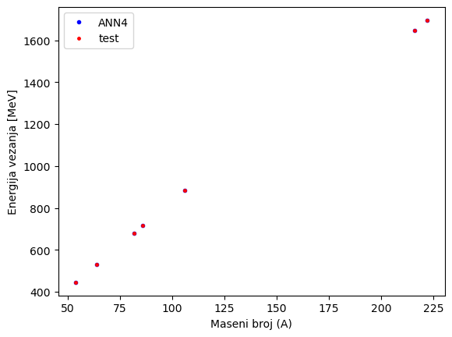

RMS = 0.576 MeV
RMS = 0.592 MeV
Slika 6. Usporedba skupa za testiranje i skupa za validaciju s predviđanjem neuronske mreže ANN4 s 96 skrivenih neurona, trenirane 7500 epoha uz stopu učenja 0.05.
Notes:
Konačno ponovno povećavamo stopu učenja. Budući da ova nova mreža ANN4 ima više informacija u mogućnosti je brže učiti nego ANN2.
Najbolje rezultate postižemo za mrežu s 96 skrivenih neurona treniranu 7500 epoha. RMS je upola manji za ovu mrežu nego za prethodno najbolju istreniranu, 584 keV. Ovakav RMS je u rangu mikroskopskih modela. Na grafovima vidimo izvrsno slaganje za test i trening skup, sa samo nekoliko odstupanja u skupu za treniranje.
ANN4 u stanju je naučiti brže od ANN2 te postići bolje rezultate s istim podacima, samo zato što smo model obogatili znanjem nuklearne fizike.

Slide 21
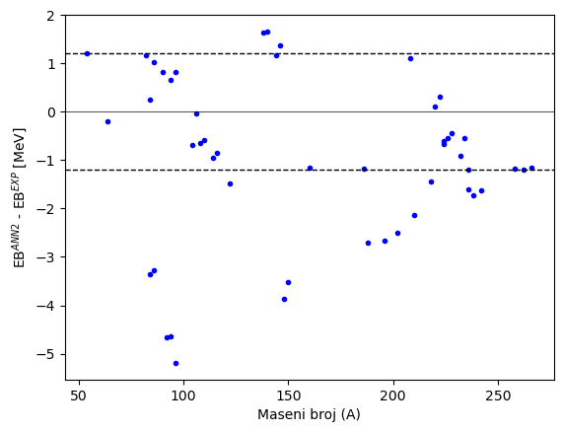
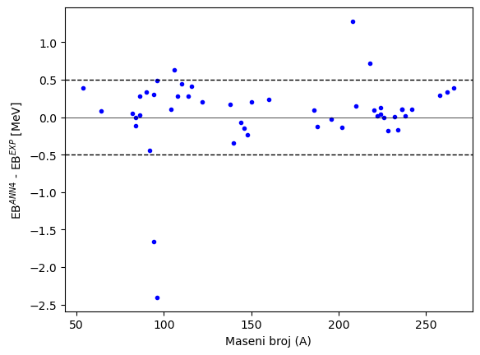
Slika 7. Razlika energija vezanja dobivenih predviđanjem neuronskom mrežom i eksperimentalno mjerenih podataka za 50 nasumično odabranih atomskih jezgara. Panel lijevo predstavlja vrijednosti za ANN2. Crtkane linije predstavljaju odstupanje od 1.2 MeVa. Panel desno prikazuje vrijednosti za ANN4.
Notes:
Ovdje vidimo usporedbu odstupanja od eksperimentalnih podataka za energije vezanja za dvije najbolje istrenirane neuronske mreže ANN2 (lijevo) i ANN4 (desno).
Prikazana su odstupanja za 50 nasumično odabranih atomskih jezgara iz ukupnog skupa podataka.
Vidimo da je ANN4 model puno bolji te da su odstupanja grupirana unutar +/- 500keV, dok su za ANN2 raštrkanija.

Slide 22
Zaključak
Neuronske mreže korisne su za predviđanje nuklearnih opservabli
Modeli su bolji što imaju više informacija
Astrofizičke primjere, poboljšavanje trenutnih modela
MODEL | RMS [MeV]
SKM* [3] | 1.055
DD-PC1 [4] | 1.009
HFB-24 [5] | 0.377
ANN2 | 1.274
ANN4 | 0.584
Tablica 1. Usporedba RMS odstupanja za istrenirane mreže i neke teorijske modele
Notes:
Jasno je da je strojno učenje vrlo perspektivno područje istraživanja računalne fizike i da su neuronske mreže primjenjivi u nuklearnoj fizici za predviđanje opservabli baziranih na dostupnim podacima. S trenutno razvijenom tehnologijom i s podacima iz nuklearnih baza podataka, strojno naučene neuronske mreže u stanju su konkurirati tradicionalnim fenomenološkim i mikroskopskim modelima. Vidi tablica.
Istrenirali smo mreže s dva i četiri ulazna parametra te je jasno da s prikladnim odabirom parametara koji imaju fizikalni značaj raste i pouzdanost predviđanja neuronskih mreža. Modeli su bolji što imaju više dostupnih, relevantnih informacije i što je više podataka za treniranje.
Mreže su trenirane samo s parno parnim jezgrama, ali model se lako može proširiti na sve jezgre. U tom slučaju valjalo bi dodati još parametara koji bi pratili efekte sparivanja, deformacije, različite magične brojeve protona i neutrona kada dođjemo do superteških jezgara itd. Dobro istrenirane mreže puno bolje ekstrapoliraju podatke i pronašle bi primjene u astrofizičkim simulacijama kojima su potrebne jezgre bogate neutronima zbog ekstremnih uvjeta u supernovama. Također mogle bi se koristiti u simulacijama eksperimenata.
Promatranjem utjecaja parametara na učinkovitost neuralnih mreža možemo naslutiti više o prirodi nuklearnih interakcija. A korištenjem dubokog učenja mogli bi doći do spoznaja o do sada nepoznatim čimbenicima nuklearne sile što bi dovelo do razvoja novih modela I “nove fizike”.
Iako je ovdje korišteno za računanje energija vezanja atomskih jezgara, strojno učenje jednako je primjenjivo na predviđanja bilo kojeg drugog svojstva od interesa. Princip treniranja je isti, potrebni su podaci za trening i dobra arhitektura neuronske mreže za dani problem.

Slide 23
Literatura
[1] Naimi S., Onsets of nuclear deformation from measurments with the ISOLTRAP mass spectrometer, 2010.
[2] S. Goriely, J.M. Pearson, Latest results of Skyrme-Hartree-Fock-Bogoliubov mass formulas, International Conference on Nuclear Data for Science and Technology, 2007.
[3] Bartel, J., Quentin, P., Brack, M., Guet, C., Hakansson, H.-B., Towards a better parametrisation of Skyrme-l ike effective forces: A critical study of the SkM force, Nuclear Physics A386, 1982.
[4] T. Nikšić, N. Paar, D. Vretenar, P. Ring, DIRHB—A relativistic self-consistent mean-field framework for atomic nuclei, Computer Physics Communications, Volume 185, Issue 6, 2014.
[5] S. Goriely, R. Capote, Uncertainties of mass extrapolations in Hartree-Fock- Bogoliubov mass models, Physical Review C 89, 2014.

Slide 24
Q & A

Slide 25
Hvala

